Slide 1
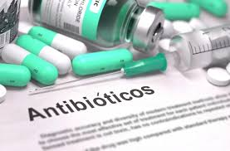
PROFILAXIS ANTIBIÓTICA
LIC ELISA CURAY

Slide 4
INTRODUCCIÓN
La profilaxis antibiótica en cirugía consiste en la administración de un antimicrobiano para reducir el número de patógenos hasta que las defensas del organismo sean suficientes y eficaces para evitar la infección
El objetivo principal de la profilaxis antibiótica en cirugía es disminuir la incidencia de infecciones postoperatorias, sobre todo de las heridas

Slide 5
La infección de la herida quirúrgica constituye la segunda causa de infecciones en pacientes hospitalizados y 77 % de los pacientes quirúrgicos fallecidos. La infección posquirúrgica constituye un indicador de calidad asistencial de los procederes quirúrgicos.

Slide 6
Comienza en el preoperatorio inmediato, se puede continuar o no hasta las primeras horas del posoperatorio, La decisión de establecer una profilaxis implica, por parte del médico depende del antibiótico utilizado, las condiciones clínicas del enfermo las características del antibiótico a emplear y el tipo de intervención quirúrgica y duración.

Slide 7
TIPOS DE CIRUGÌA
EXTENSIÒN
LOCALIZACIÓN
CIRUGÍA
PROPÓSITO

Slide 8
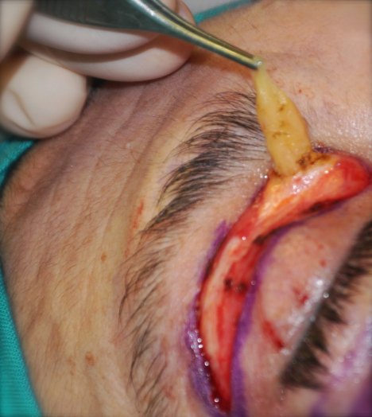
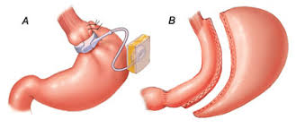
LOCALIZACIÒN: Internas o Externas
Externas.- Abarcan piel y tejidos subyacentes
Internas.- implica penetración en el organismo
EXTENSIÒN:
Menor.- es aquella simple y no presenta ningún riesgo para la vida. Se utiliza anestesia local y en algunas ocasiones
anestesia general.
Mayor.- es la que se lleva acabo generalmente con anestesia general. Esta cirugía es mucho mas seria y puede implicar un riesgo para la vida

Slide 9
Propósito:
Cirugía curativa: su propósito es retirar la parte afectada.
Cirugía reparadora: se utiliza para fortalecer las áreas debilitadas, corregir las deformaciones o unir una área separada.
Cirugías paliativas: se utiliza para calmar los síntomas sin curar la enfermedad.
Cirugía cosmética: el propósito es mejorar la apariencia

Slide 10
Procedimientos quirúrgicos: la mayoría de los procedimientos quirúrgicos reciben nombres que describen el sitio de la cirugía y el tipo de cirugía que se efectúa.
Cirugías ambulatorias: Cirugías que permiten que el Pte. egrese el mismo día (< a 24 horas)

Slide 11
Cirugía según la urgencia: cirugías inmediatas no planeadas impostergables, generalmente se utiliza para salvar la vida.
Cirugías mediatas: son las que se realizan en 24 y 30 hrs
Cirugías necesarias: son aquellas que van ayudar a mejorar la calidad de vida del individuo y que si no se realiza se podría colocar en riesgo la vida del mismo.

Slide 12
Cirugías electivas: son aquellas que pueden hacerse o no y la omisión no tiene consecuencias graves.
Cirugías opcionales: son aquellas que tienen una preferencia personal.

Slide 13
CLASIFICACIÓN DE LAS INTERVENCIONES QUIRÚRGICAS SEGÚN WENZEL
Operación limpia: donde el riesgo de infección sin profilaxis puede alcanzar hasta 5 % y son aquellos que se realizan en tejidos no inflamados, sin trauma ni operación traumatizante, aquellas electivas en las que no se ingresa en los tractos gastrointestinal o respiratorio

Slide 14
2. Limpia contaminada: sin profilaxis, el riesgo puede alcanzar hasta 15 %, en ellos hay cavidad que contiene microorganismos, pero sin derrame significativo, intervenciones muy traumáticas en tejido sin microorganismos o son aquellas electivas en las que se ingresa en el tracto respiratorio o gastrointestinal, (exceptuando el intestino grueso).

Slide 15
3. Contaminadas: riesgo de infección, 25 % sin profilaxis y ellas son: en inflamación aguda sin pus, en derrame de contenido visceral, heridas abiertas de menos de 4 horas y operaciones colorrectales.

Slide 16
4. Sucia: sin tratamiento empírico antimicrobiano, riesgo de infección hasta 60 % y son aquellos donde hay pus perforación de víscera hueca ,herida traumática de mas de 4 horas sin tratar .En estos los microorganismos ya están presentes y no puede hablarse de profilaxis sino de tratamiento

Slide 18
CONSIDERACIONES DE PROFILAXIS ANTIBIÓTICA PERIOPERATORIA
1.- Tipo de operación y factores de riesgo de posible infección.
2.- Urgencia en la realización del proceder quirúrgico (urgente o electiva).

Slide 19
3. Uso del antibiótico acorde con la contaminación esperada, teniendo en consideración los tipos frecuentes de microorganismos en dicha región
4. Si el riesgo de infección lo justifica, pues su ocurrencia puede ser catastrófica para el resultado del proceder o del enfermo.
5. Dosis apropiada acorde a su farmacocinética con la frecuencia y tiempo de administración indicada

Slide 20
6. Que presente pocos efectos colaterales.
7. No utilizar los antibióticos más tóxicos.
8. No los de primera línea de tratamiento en infecciones establecidas.
9. Evaluar el costo beneficio en su utilización

Slide 21
10. Previo al acto quirúrgico y no por más de 24 horas.
11. Preferiblemente la monoterapia en dosis única y por la vía intravenosa.
12. En los procederes de larga duración repetir la dosis inicial en la frecuencia que el fármaco lo específica para cumplimentar el requisito profiláctico. También en las pérdidas sanguíneas o en la hemodilución intraoperatoria

Slide 22
13. Deben ser consideradas las particularidades de cada especialidad quirúrgica.
14. Hay que tener en cuenta el cuadro epidemiológico, microbiológico y farmacológico y la disponibilidad de recursos en la institución.

Slide 23
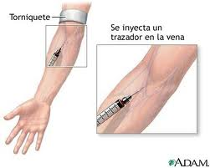
La infección es la causa más importante del fracaso de la cirugía.
La profilaxis antibiótica en cirugía se puede considerar como uno de los indicadores de la calidad asistencial.

Slide 24
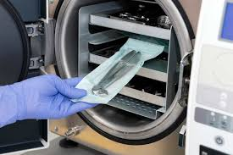
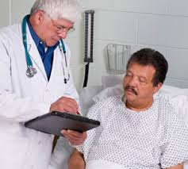
La contaminación bacteriana se puede minimizar extremando las medidas como:
Esterilizar de forma sistemática y cuidadosa el instrumental quirúrgico y las gasas
Higiene de manos del personal

Slide 25
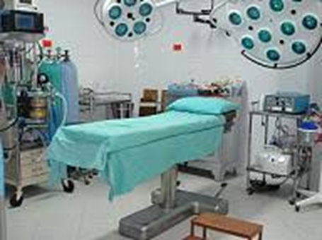
La piel del paciente
El ambiente del quirófano .
Condiciones de salud del personal

Slide 26
Para controlar y prevenir las infecciones nosocomiales uno de los procedimientos, es la administración de antibióticos profilácticos en pacientes que se van ha someter a una intervención quirúrgica, diagnóstica o terapéutica.

Slide 27
Con el objetivo de prevenir la incidencia de infecciones en el sitio quirúrgico.
De esta manera:

Slide 28
La administración a destiempo de la profilaxis antibiótica pre-quirúrgica se asocia con un aumento de 2 a 6 veces en la tasa de infección del sitio quirúrgico.
Al administrar antibióticos en cirugías que no requieren profilaxis, el prolongar innecesariamente la duración de la misma o al elegir incorrectamente antibióticos de mayor espectro en la profilaxis antibiótica pre-quirúrgica pueden representar hasta un tercio de todos los antibióticos utilizados en el hospital.
El uso inapropiado de antibióticos es la principal causa del desarrollo de resistencia antimicrobiana.

Slide 29
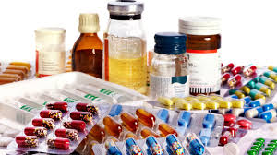
Antibióticos profilácticos: uso de antibióticos antes de que la contaminación ocurra, es decir, en el periodo decisivo, o sea 30-60 minutos antes de la incisión para prevenir IHQ
Antibióticos terapéuticos: uso de agentes antimicrobianos para reducir el crecimiento o la reproducción de las bacterias y erradicar la infección.

Slide 30
La mayoría de infecciones es por microorganismos de la flora endógena (piel, mucosas, vísceras huecas)
La infección sólo se produce cuando los microorganismos invaden los tejidos en número suficiente para superar las defensas del organismo. Esta capacidad defensiva se puede resentir por circunstancias como:

Slide 31
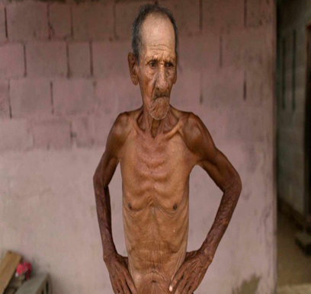
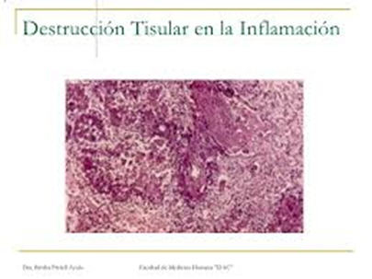
Malnutrición
Destrucción hística excesiva
Isquemia tisular
Anestesia y cirugía prolongadas
Otras situaciones como:
Obesidad
Estancias preoperatorias prolongadas

Slide 32
Los antimicrobianos elegidos deben cubrir el espectro de microorganismos que son causa prevalente de infección del sitio quirúrgico, representados por la flora habitual del paciente.
La profilaxis antibiótica en cirugía no sustituye a las buenas prácticas de medidas de control de infecciones. Es complementaria de la preparación apropiada del paciente

Slide 33
Para ser utilizada se debe analizar que los beneficios de prevención de la infección sean superiores a los riesgos derivados de las reacciones adversas del fármaco y a la aparición de resistencias.
Se indicará en dos tipos de cirugía
Alto riesgo de infección (órganos colonizados por microorganismos)
Baja probabilidad pero que es muy riesgoso para el paciente

Slide 34
DURACION
SALUD DEL PACIENTE
FACTORES DE RIESGO
TIPO DE HERIDA
EXTRINSECOS O PRACTICAS DE LOS PACIENTES
PROCEDIMIENTOS CON RIESGO ESPECÍFICO
RIESGOS PROPIOS DEL PACIENTE

Slide 35
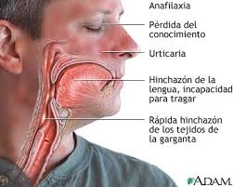
RIESGO DE LA PROFILAXIS
Los pacientes con historia de anafilaxia:
Edema laríngeo
Broncoespasmo
Hipotensión
Edema local
Urticaria o prurito

Slide 36
Ocurrido inmediatamente después de la administración de penicilina tienen alto riesgo de ser hipersensibles a los agentes β-lactámicos y no deben recibir profilaxis con antibióticos β-lactámicos (C).
Cuando exista una recomendación para el uso de agentes β-lactámicos, también debe haber una recomendación alternativa en caso de alergia a dichos agentes.

Slide 37
La duración de la profilaxis antibiótica debe ser de dosis única, excepto en circunstancias especiales (cirugía prolongada, sangrado excesivo, etc.).
Los antibióticos seleccionados para la profilaxis deben cubrir a los patógenos que se espera contaminen el sitio operatorio , teniendo en cuenta los patrones de resistencia local

Slide 38
ADMINISTRACIÓN
•Los antibióticos seleccionados para profilaxis deben tener cobertura contra los patógenos esperados para ese sitio operatorio
•Quienes tienen la responsabilidad de determinar los antibióticos que se utilizarán por protocolo en cada institución deben tener la suficiente experticia e información para hacer tales recomendaciones, basados en la evidencia, la información local sobre resistencias y el costo de los medicamentos.

Slide 39
En la elección del antibiótico se debe tener en cuenta los patrones locales de resistencia.
La primera elección debe ser antibióticos de espectro sencillo y bajo costo
Los antibióticos profilácticos deben administrarse 30-60 minutos antes de la incisión en la piel.

Slide 40
Se recomienda una sola dosis
Se recomienda una sola dosis de antibióticos de vida media suficiente para cubrir el procedimiento operatorio.
Para artroplastia se recomienda continuar la profilaxis hasta por 24 horas

Slide 41
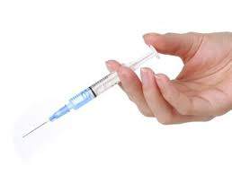
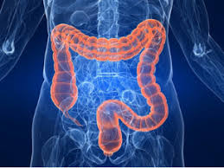
Los antibióticos profilácticos deben ser utilizados por vía intravenosa
En cirugía ginecológica, colorrectal y abdominal de urgencias, se requiere cubrir flora mixta aerobia y anaerobia
En gran número de procedimientos quirúrgicos están constituidos por los cocos grampositivos (S. aureus, S. epidermidis) y determinadas enterobacterias.

Slide 42
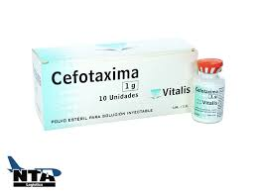
Las cefalosporinas de primera generación (cefazolina) y segunda (cefonicida y cefuroxima) son los antibióticos más utilizados. La cobertura, por tanto, no se realiza para todos los patógenos potenciales sino para los más habituales

Slide 43
Dar preferencia a los antibióticos de vida media larga (superior a 2 horas).
Administrar dosis elevadas: la dosis superior del intervalo terapéutico del antibiótico indicado para alcanzar la máxima concentración sérica posible (preferiblemente 2 g para cualquier cefalosporina)

Slide 44
Tener en cuenta el tiempo de administración que precisa cada antibiótico, para que en el momento de la incisión exista ya un nivel sérico elevado.

Slide 45
Cefazolina: Diluir la cantidad de droga elegida en 10 ml de agua destilada, e inyectar por vía intravenosa en 3-5minutos. Pediatría: Concentración máxima de administración= 100 mg/ml. Tiempo de Infusión= 30 min
Clindamicina: Diluir la cantidad de droga elegida (600 mg) en 100 ml de solución fisiológica e infundir por vía intravenosa en 30 minutos.

Slide 46
Pediatría: Concentración máxima de administración= 18 mg/ml. Tiempo de Infusión= 10-40 min según dosis
✓ Pediatría: Concentración máxima de administración= 5 mg/ml. Tiempo de Infusión= 60 min
Vancomicina: Diluir la cantidad de droga elegida (1 gr) en 250 ml de solución fisiológica o dextrosa al 5% e infundir por vía intravenosa en 60 minutos.

Slide 47
Metronidazol: Infundir el frasco ampolla (500 mg) en 30 minutos. Pediatría: Concentración máxima de administración= 5 mg/ml. Tiempo de Infusión= 60 min
Gentamicina: Diluir la cantidad de droga elegida en 100 ml de solución fisiológica o dextrosa al 5% e infundir por vía intravenosa en 30 minutos. Pediatría: Concentración máxima de administración= 40 mg/ml. Tiempo de Infusión= 30 min

Slide 48
Ampicilina/Sulbactam: Diluir la cantidad de droga elegida en 10 ml de agua destilada e inyectar en 3-5 minutos. Pediatría: Concentración máxima de administración= 150 mg/ml. Tiempo de Infusión= 30 min
Cefuroxima: Diluir la cantidad de droga elegida en 10 ml de agua destilada e inyectar en 3-5 minutos. Pediatría: Concentración máxima de administración= 30 mg/ml. Tiempo de Infusión= 15 min

Slide 49
Piperacilina/Tazobactam: Diluir la cantidad de droga elegida en 100 ml de solución fisiológica o dextrosa al 5% e infundir por vía intravenosa en 30 minutos.
Levofloxacina: Infundir el frasco ampolla (750 mg) en 60 minutos.

Slide 50
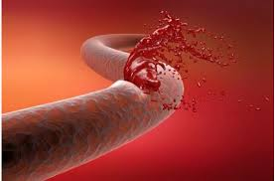
Tener en cuenta que la pérdida de sangre hace disminuir los niveles séricos del antibiótico, tanto más cuanto mayor sea el sangrado.

Slide 51
Antibiótico | Refuerzo intraoperatorio
Ampicilina | 2 H
Ampicilina/Sulbactam | 2 H
Piperacilina-tazobactam | 2 H
Cefazolina | 4 H
Cefuroxima | 4 H
Cefotaxima | 3 H
Ceftriaxona | NO REQUIERE
Vancomicina | NO REQUIERE
Ciprofloxacina | NO REQUIERE
Clindamicina | 6 H
Gentamicina | NO REQUIERE
Levofloxacina | NO REQUIERE
Metronidazol | NO REQUIERE

Slide 52
ELEGIR ANTIBIÓTICOS PARA PROFILAXIS
1. El espectro antimicrobiano del fármaco tanto in vivo como en vitro.
2. La posibilidad del desarrollo de resistencia bacteriana.
3. El grado de toxicidad.
4. Su efectividad clínica.
5. Su costo relacionado con el beneficio y el objetivo de su uso

Slide 53
6. Dosis necesaria y vía de administración.
7. Que sea bactericida.
8. Análisis farmacocinética al considerar:
a) Vida media.
b) Concentración sérica
c) Concentración en líquidos hísticos.
d) Concentración inhibitoria mínima
e) Índice de penetración hística.
f) Concentración bactericida hística.
g) Presencia efectiva al momento de máxima posibilidad de infección.

Slide 54
La presencia de drenajes y/o catéteres no justifica la prolongación de la profilaxis antibiótica en cirugía.

Slide 55
MAMÁ… MAMÁ..YA TRAJE EL NORTEÑO PARA LA COLADA MORADA….AAAYYY!! …..HIJO TE DIJE MORTIÑO…MORTIÑOOOO!!!

